Slide 1
Parallel Machine Learning
정두화 – 이정명 – 최찬영 – 허서윤

Slide 2
Part 0
Contents
1
Brief description
2
Backgrounds and reason to exist
3
Technical challenges
4
Related algorithms and solutions
5
Applications and systems

Slide 3
Brief description (concepts)

Slide 4
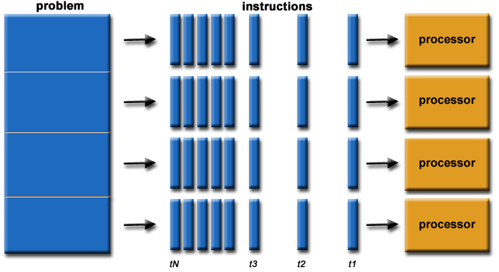
Part 1
Brief description (concepts)
What is Parallel Processing?
At the same time, it is a method of calculating a lot
It is a way to handle many things faster at the same time

Slide 5
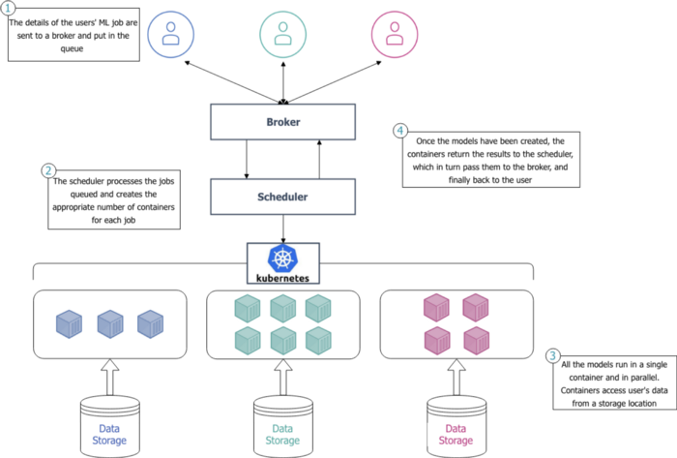
Part 1
Brief description (concepts)
What is Parallel Machine Learning? (<-> Sequential Machine Learning)
By splitting a job in different tasks and executing them simultaneously in parallel, a significant boost in performance can be achieved
Potential of dramatic time-savings related to algorithm execution
Parallel Processing simply means algorithms are deployed across the multiple processors

Slide 6
Backgrounds

Slide 7
Part 1
Background
Problem of Machine Learning
Have to try several algorithms for the accuracy of the algorithm
The model's learning process requires hyperparameters, so hundreds of repetitions are required
Flexible frameworks have a risk of overfitting when a model learns data noise. Therefore, education and evaluation must be conducted through cross-validation
Most of them require significant amount of CPU, RAM and sometimes GPU in order to be applied efficiently
Parallel Machine Learning

Slide 8
Part 1
Background
Differences another Machine Learning
1. Sequential Machine Learning
Processing multiple tasks one by one in order
2. Parallel Machine Learning
"At the same time" with multiple tasks.
GPU algorithms are highly required for large-scale deep learning algorithms
Need a lot of CPUs

Slide 9
Technical challenges
(Difficulties)

Slide 10
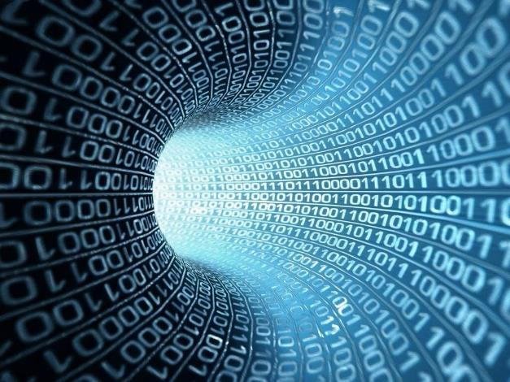
Part 2
Technical challenges
Data set sizes appear to be growing substantially faster than computation
Serial speedups of processors seem are relatively stalled
-> The new trend is to make processors more powerful by making them multicore.
Notes:
데이터 세트 크기가 계산보다 훨씬 빠르게 증가
본질적으로 이것은 다양한 종류의 센서가 점점 더 인터넷에 연결되기 때문에 발생합니다.
프로세서의 직렬 속도 향상은 상대적으로 지연
새로운 추세는 프로세서를 멀티코어로 만들어 프로세서를 더욱 강력하게 만드는 것입니다.
-> 새로운 추세는 프로세서를 멀티코어로 만들어 프로세서를 더욱 강력하게 만드는 것입니다.
최신 그래픽 칩은 훨씬 더 많은 별도의 실행 단위를 가질 수 있습니다.

Slide 11


Part 2
Technical challenges
Simply run the same learning algorithm with different parameters on different processors
ex) OpenMosix, Condor, Torque
2. Decompose a learning algorithm into an adaptive sequence of statistical queries
and parallelize the queris over the sample
3. Fine-grained structural parallelism
Notes:
단순히 다른 프로세서에서 다른 매개변수를 사용하여 동일한 학습 알고리즘을 실행하는 것입니다.
여기에는 OpenMosix, Condor 또는 Torque와 같은 클러스터 관리 소프트웨어가 도움이 됩니다.
이 접근 방식은 학습 알고리즘의 개별 실행 속도를 높이지 않습니다.
다음으로 학습 알고리즘을 통계 쿼리의 적응 시퀀스로 분해하고 샘플에 대한 쿼리를 병렬화
단점은 특정 느린 알고리즘의 속도를 높이는 데에만 탁월하다는 것입니다.
빠른 순차 알고리즘의 한 예는 퍼셉트론입니다. 퍼셉트론은 예제별로 작동하여 개별 업데이트를 매우 빠
르게 만듭니다. 명시적으로 통계 쿼리 알고리즘이 아닙니다.
3. 세분화된 구조적 병렬 처리
각 개별 뉴런은 자체적으로 작동합니다. 이것이 어려운 이유는 프로그래밍이 특히 까다롭기 때문입니다.
네트워크 통신에서 대기 시간을 피하기 위해 신중하게 최적화해야 합니다. 병렬 프로그래밍의 전체 복잡
성이 노출됩니다.

Slide 12
Related algorithms and solutions

Slide 13
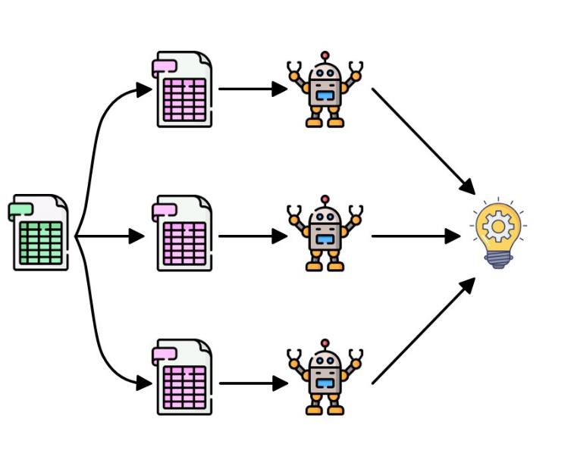
Part 2
Related Algorithms & Solutions
Bagging (Bootstrap aggregating)
Ensemble Learning technique which aims to reduce the error learning through
the implementation of a set of homogeneous machine learning algorithms
Bootstrap: sampling technique that create multiple random sample from dataset
Aggregating: Merging the result of homogeneous machine learning algorithms
Random Forest represents bagging
Bootstrap
Aggregating
Notes:
Bagging
Bootstrap Aggregeating의 줄임말.
Decision Tree variance를 줄이기 위한 앙상블 기법 중 하나이다.
Bootstrap은 하나의 큰 데이터를 무작위로 샘플링하는 기법을 의미
Aggregating은 Bootstrap된 데이터로 학습한 leak 모델들을 합치는 것을 뜻함.
Bagging은 작은 데이터로 나눠 여러 개의 모델을 만들기 때문에 Parallel ML에 사용될 수 있음
각각의 프로세서에서 bootstrap된 데이터를 따로 학습시킨 다음,
학습이 완료된 후에 다시 합치면 되기 때문에
병렬 구조에서 큰 데이터를 좀 더 빠르게 학습시킬 수 있음.
가장 대표적인 알고리즘은 디시젼 트리를 베이스 모델로 사용하는 랜덤포레스트가 있음.
https://towardsdatascience.com/ensemble-learning-bagging-boosting-3098079e5422

Slide 14
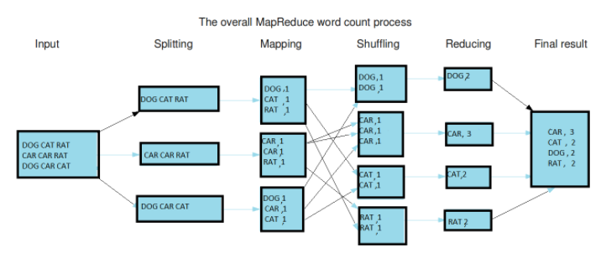
Part 2
Related Algorithms & Solutions
Map Reduce
Method of processing data in each system
without collecting distributed data into one place
Map → Shuffle → Reduce
Mapping: Processing data using (key, value)
Shuffling: Organize data with the same key
Reducing: Output by summing the frequencies for each key
Notes:
구글에서 웹 크롤링. 쿼리 검색 등을 위해 개발된 방법이다.
분산된 데이터를 중앙 시스템에서 모아서 처리하는 것이 아니라
각각의 분산된 시스템에서 데이터를 처리하는 방식임
따라서, 데이터를 중앙으로 모으는 비용이 들지 않음
Map 에서는 Key. value 형식을 사용하여 데이터를 가공하는 단계이다
Shuffle 단계에서 같은 key를 가지는 데이터끼리 정리되어 reduce로 보내진다
Reduced에서는 각 key 별로 빈도수를 합산에서 출력해준다
https://velog.io/@kimdukbae/MapReduce

Slide 15
Part 2
Related Algorithms & Solutions
Map Reduce
Notes:
설명
데이터를 분산시킴(Splitting)
분산된 데이터를 각각의 시스템에서 key value로 mapping 시킴
mapping된 데이터를 같은 key를 갖는 것끼리 모은다
reduce단계에서 빈도수를 추출함
https://velog.io/@kimdukbae/MapReduce

Slide 16
Applications and systems

Slide 17

Part 2
Applications and systems
TensorFlow
Open Source Software library
Used for machine learning or deep learning, such as artificial neural networks
It is composed of a flexible architecture
runs calculations using CPU or GPU on desktop, server, or mobile device without code modification.
Abstraction
Working from the basics when creating a deep learning model
RankBrain, Inception Image Classification Model, SmartReply and ETC…
Notes:
텐서플로우
- 오픈 소스 라이브러리로 구글내 연구와 제품 개발 목적으로 구글 브레인팀이 제작
인공 신경망과 같은 머신러닝 또는 딥러닝에 사용됨
Data flow graph를 사용하여 수치 연산을 함
유연한 아키텍처로 구성되어있음
그렇기 때문에 코드수정을 딱히 하지 않아도 데스크탑, 서버, 모바일 기기에서 cpu ,gpu 를 이용하여 연산을 수행
텐서플로우의 가장 큰 장점 추상화
알고리즘 구현의 세부적인 면에 신경을 쓰거나 한 함수의 출력을 다른 함수의 입력으로 집어넣기 위한 적절한 방법을 알아내느라 고심할 필요 없이 개발자는 애플리케이션의 전체적인 논리에만 집중할 수 있다. 배후의 세세한 부분은 텐서플로우가 알아서 처리해줌
딥러닝 모델을 만드는 데 기초 레벨부터 직접 작업해야 하기 때문에 초보자가 사용하기 어려울 수 있음
www.google.com 검색 랭킹용 딥 뉴럴 모델 rank brain, 2014년 이미지 분류 챌린지에서 우승한 모델인 inception image classification model, 자동 이메일 응답 생성용 딥 LSTM 모델인 smart reply 등 에서 텐서플로우를 사용하고있다.
(On-Device Computer Vision for OCR - 실시간 번역을 가능하게 하는 '광학 문자 인식'용 온-디바이스 컴퓨터 비전 모델)
(Massively Multitask Networks for Drug Discovery - 마약일 가능성이 높은 것을 인식하는 딥 뉴럴 네트워크 모델)

Slide 18

Part 2
Applications and systems
Pytorch
Open Source Software library
Used for applications such as natural language processing
Python-based open source machine learning library
It has high compatibility with Python libraries (Numpy, Scipy, Cython).
Shallow user base
Disney's animated face identification, Blue River Technology's weeding robot, Cloud-Based Image Analysis for Mining in Datalock and ETC…
Notes:
파이토치
Torch 를 기반으로하는 python을 위한 오픈소스 라이브러리로 페이스북 AI 리서치 랩에서 개발
자연어 처리와 같은 애플리케이션을 위해 사용됨
파이썬 기반 머신러닝 라이브러리
일반적인 파이썬 코딩과 같기 때문에 어려움이 없고, 선언과 동시에 데이터를 집어넣고 세션도 필요없이 돌리면 끝이다. 덕분에 코드가 간결하고 난이도가 낮은 편임
파이썬 라이브러리(Numpy, Scipy, Cython)와 높은 호환성을 가진다.
사용자층이 얕기 때문에 학습에 필요한 자료와 예제를 구하기 쉽지 않다.
파이토치는 현재 디즈니 애니메이션 내 얼굴 식별, 블루 리버 테크놀로지의 잡초 식별 로봇, 데이터록의 광업용 클라우드 기반 이미지 분석에서 사용 되고있다.
특히 이외에도 자동차 업계에서 활발히 도입되어 테슬라, 리프트 레벨5와 같은 자율운전 시스템에 사용되고 있다. 또한 미디어 기업에서 콘텐츠 분류와 추천에 사용되고
산업 애플리케이션에서 로봇을 지원하는 용도로도 사용된다.

Slide 19
Reference

Slide 20
Part 2
Reference
https://hunch.net/?p=249
https://www.koreascience.or.kr/article/JAKO201864236535528.pdf
https://brunch.co.kr/@linecard/564
https://tensorflowkorea.gitbooks.io/tensorflow-kr/content/g3doc/
https://ko.wikipedia.org/wiki/%ED%85%90%EC%84%9C%ED%94%8C%EB%A1%9C
https://terms.naver.com/entry.naver?docId=3434677&cid=40942&categoryId=32837
https://www.itworld.co.kr/insight/109825
https://blog.naver.com/PostView.nhn?blogId=hobbang143&logNo=221527266369
https://www.epnc.co.kr/news/articleView.html?idxno=91752
https://www.itworld.co.kr/news/174729
https://towardsdatascience.com/ensemble-learning-bagging-boosting-3098079e5422
https://medium.com/@gaurav2proud/what-is-the-need-of-parallel-processing-for-machine-learning-in-real-time-7bfc9b66e40c
https://medium.com/dunnhumby-data-science-engineering/parallel-processing-of-machine-learning-algorithms-e1cff1151bef

Slide 21
“
Thank you

